Slide 1
No.3-3
アセスメントと援助方針の策定
実施日： 年 月 日

Slide 2
内 容 |  | 頁
はじめに | 本研修の獲得目標を確認する | ２
 | ワークを行う上での留意点 | ３
本編 | Ⅰ．援助方針の策定について | ４
 | １．生活保護業務における援助方針の策定
 | ２．援助方針とは？
 | ３．適切な援助方針を策定するために
 | Ⅱ．アセスメントについて | 11
 | １．アセスメントとは？
 | ◆ワーク① 適切な課題分析に向けて
 | ◆ワーク② 援助方針の策定に向けて
 | ◆ワーク③ ストレングス視点を踏まえた援助方針の策定
 | ２．アセスメント時のポイント
おわりに | まとめ | 32
 | 獲得目標の確認と振り返り | 34
 | 出典・参考図書・文献 | 35

Slide 3
アセスメントの基本及び援助方針策定時の留意点とストレングス視点の重要性を学び、日常業務に活かす

Slide 4






ワークを行う上での留意点
本教材は、受講者のみなさん同士で意見交換をする「ワーク」を取り入れています。
ワークを意義ある時間にするために、以下のルールを守りましょう。
批判しない
「思ったこと」を率直に、自由に話し合う上で大切なルールです。
ネガティブな意見や、「理解できない…」と感じる意見が出てきたとしても、それを頭ごなしに否定はせず、まずはその意見をそのまま受け止めましょう。
みんなの意見を聞く
限られた研修時間を有効に活用するために、参加している人全員が発言の機会を持てるようにしましょう。
聞いたこと、話したことはこの場限りで
安心して話せる場を作るために大切なルールです。
誰かに共有したいと感じたよい話があれば、共有してもよいかどうか、 講師や本人に相談しましょう。
皆さんの仕事においても、重要な視点ですね。

Slide 5

Ⅰ．援助方針の策定について
援助方針の策定にあたっての考え方や必要な観点について、 ワークも交えながら学んでいきます。

Slide 6
Ⅰ．援助方針の策定について
１．生活保護業務における援助方針の策定
生活保護業務において、援助方針の策定は下記の場面で行われます（赤点線囲み）。
相談
① 相談者の状況把握（生活状況、収入の有無等）
② 利用可能な他法他施策の活用についての助言
（年金・手当、障害者施策、生活福祉資金、住居確保給付金 等）
③ 生活保護制度の説明
④ 申請意思の確認
申請
要否の判定・決定
① 保護の要否の審査
預貯金、保険、不動産等の資産調査
扶養義務者による扶養の可否の調査
年金等の社会保障給付、就労収入等の調査
就労の可能性の調査
② 保護費の支給（毎月）
最低生活費から収入を引いた額を支給
保護の開始後
① 援助方針の策定
要保護者の生活状況を踏まえ、個々の要保護者の自立に向けた課題分析
② 訪問調査（世帯の状況に応じて計画的に実施）と援助方針の見直し
生活状況の把握や、援助方針の見直し
③ 収入状況の把握
収入、資産等の届出の受理、課税状況の定期的な調査
④ 自立の助長に向けた支援
日常生活自立、社会生活自立、経済的自立に向けた各種支援
⑤ 保護の停廃止

Slide 7
Ⅰ．援助方針の策定について
２．援助方針とは？
援助方針とは？
別冊問答集で確認
別冊問答集では、以下のように示されています。
「援助方針とは、生活保護の実施にあたり、保護の実施機関としてその課題を解決するために働きかける事項（保護の決定実施のための指導指示を含む）である。」
「『援助方針』と自立支援プログラムでいう『支援方針』とは、『援助方針』が実施機関の側が主体となるのに対し、『支援方針』は要保護者が主体となり実施機関の側はそれを側面から支援する点で異なるものである。なお、実務上『援助方針』の策定にあたって両者を明確に区別する必要はなく、必要に応じて『支援方針』としての性格を有する方針を盛り込んで差し支えないものであるが、この場合『方針に従わない』ことをもって『指導指示』を行うことは適当でない。」
出典：『生活保護手帳別冊問答集 2024年度版』中央法規出版,p427

Slide 8

援助方針の策定とは？
生活保護手帳で確認
実施要領では、以下のように示されています。
「訪問調査や関係機関調査によって把握した要保護者の 生活状況を踏まえ、個々の要保護者の 自立に向けた課題を分析するとともに、それらの課題に応じた具体的な援助方針を策定すること。」
「また、策定した援助方針については、原則として 要保護者本人に説明し、理解を得るよう努めること。」
援助方針は、本人に説明する必要があります。
出典：『生活保護手帳 2024年度版』中央法規出版,p456

Slide 9

援助方針策定の目的
援助方針は、生活保護の目的（生活保護法第１条）を 達成するために策定します。
このため、援助方針は、以下の①②の両面を考慮して、
策定することになります。
①「健康で文化的な最低限度の生活の保障」
②「自立の助長」
（日常生活自立、社会生活自立、経済的自立）
方針によっては、①②の両方が含まれるものもありますね！

Slide 10
援助方針策定のタイミング
生活保護手帳で確認
援助方針は、保護開始時および保護を実施する過程で適宜見直す必要があります。実施要領には、次のように書かれています。
「被保護世帯に対する指導援助の結果を適宜適切な時期に評価し、援助方針の見直しを行うこと。」
「援助方針の見直しは、世帯の状況等の変動にあわせて行うほか、世帯の状況等に変動がない場合であっても少なくとも年に１回以上行うこと。」
「少なくとも年に1回以上」なのですね。
出典：『生活保護手帳 2024年度版』中央法規出版,p456

Slide 11
Ⅰ．援助方針の策定について
３．適切な援助方針を策定するために
援助方針策定の留意点
別冊問答集で確認
援助方針策定にあたっては、別冊問答集問１２－１「援助方針策定の留意点」を確認してください。概要は以下のとおりです。
□①方針の策定にあたっては要保護者の生活実態の把握と個々の要保護者の自立 に向けての課題分析が必要であること。「生活実態の把握」や「病状調査」 は方針策定の前段の作業であって方針ではない。
□②方針はできるだけ具体的に記載すること。いわゆる４文字熟語で終わるよう な方針は、極力避ける必要がある。
□③短期的な視点だけでなく、中長期的な視点に立った方針も検討すること。
□④世帯全員の方針に加え、個々の世帯員にも着目した方針を策定すること。 特に世帯内の子どもについて留意する必要がある。
□⑤多様な問題を抱えた世帯については、ケース診断会議等を活用して組織的な 検討を行ったうえで方針を策定すること。援助方針は組織としての方針で あり、現業員がひとりで抱え込まないよう留意する必要がある。
出典：『生活保護手帳別冊問答集 2024年度版』中央法規出版,p427～428

Slide 12
Ⅱ．アセスメントについて
援助方針の策定にあたり、欠かせないのがアセスメントです。
ワークも交え、アセスメントの重要性と観点を学びましょう。

Slide 13
Ⅱ．アセスメントについて
１．アセスメントとは？
生活保護を受給されている方に対して実際に支援していくにあたっては、具体的な援助方針・支援計画を策定する必要があります。支援の実効性を上げるようにするためには、的確な課題分析に基づく援助方針・支援計画の策定が不可欠です。
生活保護の相談援助のプロセスでは、受給者に関する情報収集を行いながら、本人の生活保護の要否を判断するとともに、課題分析を行い、今後の方向性を検討していきます。この過程をアセスメント（事前評価）といいます。
アセスメントは保護の開始時に行いますが、保護の開始後も世帯の状況や変化に即して、繰り返し何度も行っていく（援助活動の評価）必要があることを常に意識しておきましょう。
「アセスメント」は、関係機関との会議等に出席すると、よく耳にする言葉ですね。
仕事がスムーズになるので、ぜひ、この機会に覚えておきましょう。
出典：厚生労働省社会・援護局関係主管課長会議資料『自立支援の手引き』,平成20年3月,p25
新保美香『生活保護実践講座－利用者とともに歩む社会福祉実践－』全国社会福祉協議会,2018年,p50
一般社団法人日本ソーシャルワーク学校教育連盟編『最新 社会福祉士養成講座 ４ 貧困に対する支援』中央法規出版,2021年,p210

Slide 14


ワーク① 課題分析に向けて
＜Aさんの事例＞
あなたは、地区担当変更により、Aさん（40代・男性）を担当することになった。Aさんは、生活保護を開始して４ヶ月になる。１年前に失業し、その後、アルバイトなどで生計を維持してきたが、手持ち金がなくなり保護申請に至った。ケース記録には、就労に対する意欲が高く、熱心に求職活動をしていることが記載されていた。また、債務があり、前任者は、法律相談に行くことを勧めていた。いずれについても、まだ結果報告はない。
これからあなたは、はじめてAさんと面接します。
Aさんから、どのようなことを確認したいですか？
書き出して、近くの人と共有してみましょう

Slide 15

ワーク１：解説①
どのようなことを確認したいと思いましたか？
もし、情報収集したい内容が、以下の２つだけしか思いつかなかったとしたら、適切なアセスメントをするためには、やや不足しているといえます。
①求職状況の確認
②法律相談をしたかどうかの確認
なぜ、①②だけでは不足なのでしょうか？

Slide 16
ワーク１：解説②
◆説明と同意、信頼関係の構築
アセスメントを行う段階では、過去や現在の生活状況や、学歴、職歴など立ち入ったことを聞いていきます。そのため、各種調査を実施しなければならないことを相談者や受給者に対し十分に説明し、理解と同意を求め協力してもらうことです。
中には、信頼関係が出来なければ聞き出せないこともあります。閉ざされた質問（「はい」、「いいえ」での回答）ばかり繰り返して短時間で終わらせようとするのではなく、まず、相談者や受給者に安心感を与え、自らの言葉で語ることを待つことが大切です。
信頼関係の構築を何よりも優先し、聴き漏らした事項は追々訪問時に聞くことでよしとする態度で、余裕を持って面接に臨みましょう。
出典：新保美香『生活保護実践講座－利用者とともに歩む社会福祉実践－』全国社会福祉協議会,2018年,p54
岡部卓『新版 福祉事務所ソーシャルワーカー必携 生活保護における社会福祉実践』全国社会福祉協議会,2014年,p58

Slide 17

ワーク１：解説③
初めて対面するAさんに対しては、まず、新担当として自己紹介するとともに、生活状況や体調に変わりはないか、なにか困っていることなどないか、生活全般の状況について確認します。
そのうえで、「前任からの引き継ぎでは、求職活動をしていることや、法律相談に行く予定とのことでしたが、その後いかがですか？」と、状況を確認することが望まれます。
初対面で、前任者からの情報のみで、いきなり求職活動や法律相談について確認された場合、本人の状況を把握するために必要な「信頼関係の構築」が難しくなります。
また、アセスメントは、生活全般について行う必要があり、新たな困りごとなどがないかを把握した上で、これまで課題となっていたことの解決がはかられたか否か、確認することが大切です。

Slide 18
ワーク② 援助方針の策定に向けて
引き続きAさんの事例を用いて、援助方針を策定してみましょう。
＜Aさんの事例：スライドP13の続き＞
あなたがAさんと面接したところ、以下の状況が確認できました。
①生活面での支障はない。体調もよい。
②ハローワークや求人情報誌を頼りに求職活動を続けてきたがまだ仕事は見つからない。 必ず就職できるようがんばりたい。
③法律相談は、求職活動が忙しくて行くことができなかった。
あなたは、Aさんの状況を確認して、どのような援助方針を検討しますか？
書き出して、近くの人と共有してみましょう

Slide 19
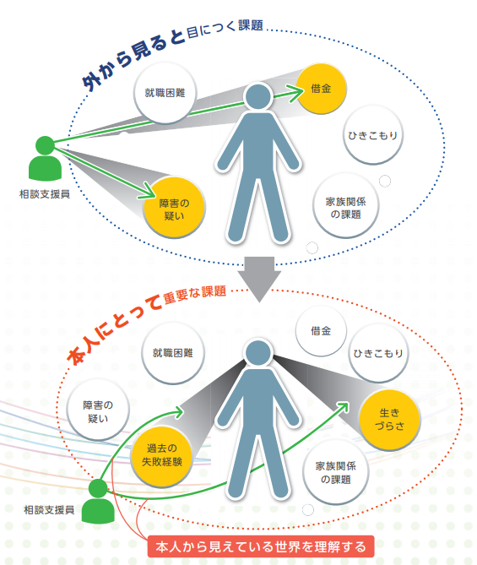
ワーク２：解説①
アセスメント・援助方針策定においては「本人から見えている世界を理解すること」が何より重要です。そのためには、本人と支援者の双方が本人の問題・課題は何かを探り、理解する必要があります。
支援者はともすると、外からみると目につく課題に着目して、その解決をはかるための援助方針を支援者の目線でたててしまいがちです。しかし、本人にとって重要な課題は別のところにあったりします。
支援者だけで理解しようとせず、関係機関、家族からの情報を手がかりにすることも大切です。
出典：みずほ情報総研『生活困窮者自立支援制度の自立相談支援機関における帳票類の標準化等に関する調査研究報告書』, 2016年,p3
出典：新保美香『生活保護実践講座－利用者とともに歩む社会福祉実践－』全国社会福祉協議会,2018年,p52を一部改変。

Slide 20
ワーク２：解説②
Aさんの場合は、「求職活動をしているが就職できない」「法律相談に行くことができていない」現状や、その背景、Aさんの思いなどを確認することが必要になります。（ここで「就労」や「法律相談」を強くすすめても、時間が経過するだけで、課題解決が遅れる可能性があります。）
就労については、被保護者就労支援事業等、就労支援の利用を通じて、Aさんの真の就労阻害要因を把握し、専門的な支援を実施することが、解決に向けた１つの方策となります。
法律相談については、ケースワーカーが同行支援をするなどして、実施に向けてサポートすることが必要かもしれません。（一緒に動く中で把握できることが多くあります。）
「就労」や「法律相談」を促すのではなく、それらに対する本人の思いや考え、希望を聞くところからはじめてみてください。
本人の「希望」や「こうなりたい」「こうありたい」という願いが「目標」となり、それが、本人が主体的に取組む「援助方針策定」につながっていきます。

Slide 21
ワーク③ ストレングス視点を踏まえた援助方針の策定
①②③から、Aさんのもつ「ストレングス」（強み・よいところ）を探してみましょう。
＜Aさんの事例：スライドP17の続き＞
Aさんとの更なる面接の結果、以下のことが把握できました。
①これまで、職場の人間関係がうまくいかないことが多かった。 応募したい求人はあったが、履歴書や職務経歴書が準備できなかった。 就職活動くらい自分でしないといけないと思っていた。
②以前法律相談に行ったことがあったが、時間内にうまく説明できなかった。 また同じようになってしまうと思い、相談に行くことができずにいた。 借金は失業中の生活費と家賃のために借りたもの。
③将来は安定的な仕事がしたい。人に喜んでもらえるような仕事がよい。 また、現在の住環境があまり良くないので、もう少しよいところに住みたい。 テレビが壊れており、テレビが欲しい。
ストレングス視点とは、どのような視点でしょうか。
次頁にて詳しく確認しましょう。

Slide 22
（続き）
ストレングス視点とは？
相談者の持つ強みや、よいところ、できていることなど、「相談者の持つ力」に着目していく視点のことを指します。ケースワーカーは、知らず知らずの間に、相談者のできないことや、うまくいかないことに着目し、それをいかに解決するかを考えてしまいがちです。
ストレングスの視点を活かした支援を行う際には、「相談者は、相談者自身のことを一番よく知っている存在である」と考えます。そして、ケースワーカーには、相談者が主体的に自分自身の問題を解決するために、どのような「相談者の持つ力」を活用できるか、相談者とともに考えていくことが求められているのです。
ケースワーカーは、「相談者一人ひとりが目標を達成していくための
パートナー」としての役割を担っているのです。

Slide 23
（続き）
前項で確認してストレングス視点の考え方を踏まえて、
Aさんの持つ「ストレングス」（強み・よいところ）を探してみましょう。
書き出して、近くの人と共有してみましょう

Slide 24
Aさんには、どのようなストレングスがありましたか？
下の表に整理し、隣の人や周りの人と比べてみましょう。
例えばこんなことが
挙げられます！
①性質・性格 | ②技能・才能 | ③環境 | ④関心・願望
・自分の状況や要望を伝えることができる。 ・健康である。 ・自分で何とかしようとする責任感がある。 | ・日常生活（家事や身の回りのこと）は自分できる。 ・これまで自分なりに求職活動をがんばってきた。 ・ケースワーカーの訪問や働きかけを受け入れることができる。 | ・ケースワーカーが支援している。 ・住まいがある。 ・被保護者就労支援事業等が利用できる。 | ・もう少しよい住まいに住みたい、テレビが欲しいという希望を持っている。 ・安定的な仕事をしたい、人に喜んでもらえる仕事をしたいという意欲を持っている。

Slide 25
Aさんのストレングスを踏まえ、Aさんの「③援助方針」を、「①援助目標（中長期）」、「②援助目標（短期）」に沿って、策定してみましょう。
「援助方針」の前に、「目標」を明確にする必要があります。
（①⇒②⇒③の順番で考えてみてください。②⇒①でも結構です。）
③援助方針 | ②援助目標（短期） | ①援助目標（中長期）
※②の短期の目標を達成する ための、具体的な取組 （本人・福祉事務所）を記入 してください。 | ※短期の目標（希望） を記入してください。 | ※中長期の目標（希望） を記入してください。

Slide 26
ワーク３：援助方針の策定方法について（例）
担当者の所見
Aさんの「強み」は、自分で努力しようとするところ、他人に迷惑をかけてはいけないと配慮できることなどがあると思います。一方で「できない」ということを、率直に言えないところがありました。また、人間関係がうまくいかない経験を重ねておられました。
本人に任せたままにすると、課題解決が難しい可能性があると思ったため、就労や債務整理に向けた支援が必要であり、効果的であると判断しました。
③援助方針 | ②援助目標（短期） | ①援助目標（中長期）
１）被保護者就労支援事業に 参加し、就労支援員による 就労支援を実施する。 （当月の就労支援会議で検討） ２）「法テラス」の法律相談に 予約を入れ同行する。 （翌月までに実施） ３）公営住宅の申請手続きを 支援する。（○月に申請） ４）1ヶ月の最低生活費とその 使い方を本人と確認。 月1,000円貯蓄し、年内の 購入を目指す。 | ・安定的な就労のための 支援により、本人の状況 に即した就労を実現する。 ・債務整理を行う。 ・公営住宅への転居。 ・中古テレビの購入。 | ・安定的な仕事がしたい。 人に喜んでもらえるような 仕事がしたい。 ・債務をなくしたい。 ・住環境を向上させたい。 ・テレビが欲しい。

Slide 27

ケース記録には、次のような順番で記載することが可能です。
新規開始時には、中長期の援助目標（本人の希望含む）を把握することができないかもしれません。まずは、要否判定に必要な情報収集を優先し、開始後に、中長期的な目標をふまえた援助方針を策定することを、当面の方針としておくことも有効です。（例えば、子どもの進学や将来の希望など。）
本人の希望は、本人自身が、目標を達成したり、課題解決に主体的に取組むための重要な要素です。「援助方針」を一緒に策定し、共有するための
契機にもなります。
１．世帯の現状
２．援助目標（中・長期）
３．援助目標（短期）
４．援助方針
「生活保護を受給するため」の方針ではなく「制度を利用しながら、どのようにそれぞれのよりよい生活を目指すか」を示す方針です。

Slide 28
Ⅱ．アセスメントについて
２．アセスメント時のポイント
個別性と調査
アセスメントは、生活保護の目的（生活保護法第一条）を達成するために行います。つまり、『健康で文化的な最低限度の生活の保障』と『自立の助長』をめざした援助方針を策定するためのアセスメントであることを忘れないでください。
そのため調査についても、最低生活保障にかかわる調査と本人の自立を支援するための調査の両方の視点を持って行う必要があります。
本人が生活に困っているという訴えは同じであっても、本人のおかれている状況、生活困窮に至るプロセスはそれぞれに違いがあります。そのため、調査にあたっては、本人の個々の事情により、その方法を工夫して行ってください。
出典：新保美香『生活保護実践講座－利用者とともに歩む社会福祉実践－』全国社会福祉協議会,2018年,p51
厚生労働省社会・援護局関係主管課長会議資料『自立支援の手引き』,平成20年3月,p25

Slide 29
「家族関係図」と「社会資源関係図」の活用
アセスメントの際には、本人の置かれている状況を「見える化（可視化）」することで、本人の状況把握や、必要な社会資源等を検討することが容易になります。
「家族関係図（ジェノグラム）」は、家族関係を図式化したものです。
「社会資源関係図（エコマップ）」は、本人や家族、社会資源の関係性を理解するための図であり、「生態図」と呼ばれることもあります。
時間があれば、次頁以降のスライドを使って、記入の練習をしてみてください。

Slide 30
家族関係図（ジェノグラム）
◆家族関係図（ジェノグラム）とは
◆ジェノグラムを書いてみよう
家族関係図（ジェノグラム：genogram）とは、本人を中心に少なくとも三世代にわたる家系図であり、本人と家族について知るために作成される図。
担当している世帯や自分自身をイメージしながら
書いてみましょう！
◆ジェノグラムの書き方（例）
1. は同居を表す。
2. は男性、 は女性を表す。
3.兄弟姉妹は、左から順に第1子、第2子の
順に記載する。
4. 又は は主を表す。
5. は婚姻関係を表す。
6. は別居（離別）を表す。
7. は離婚を表す。
8. は内縁関係の男性・女性を表す。
9. 又は は死亡を表す。
出典：厚生労働省社会・援護局関係主管課長会議資料『自立支援の手引き』,平成20年3月をもとに作成

Slide 31
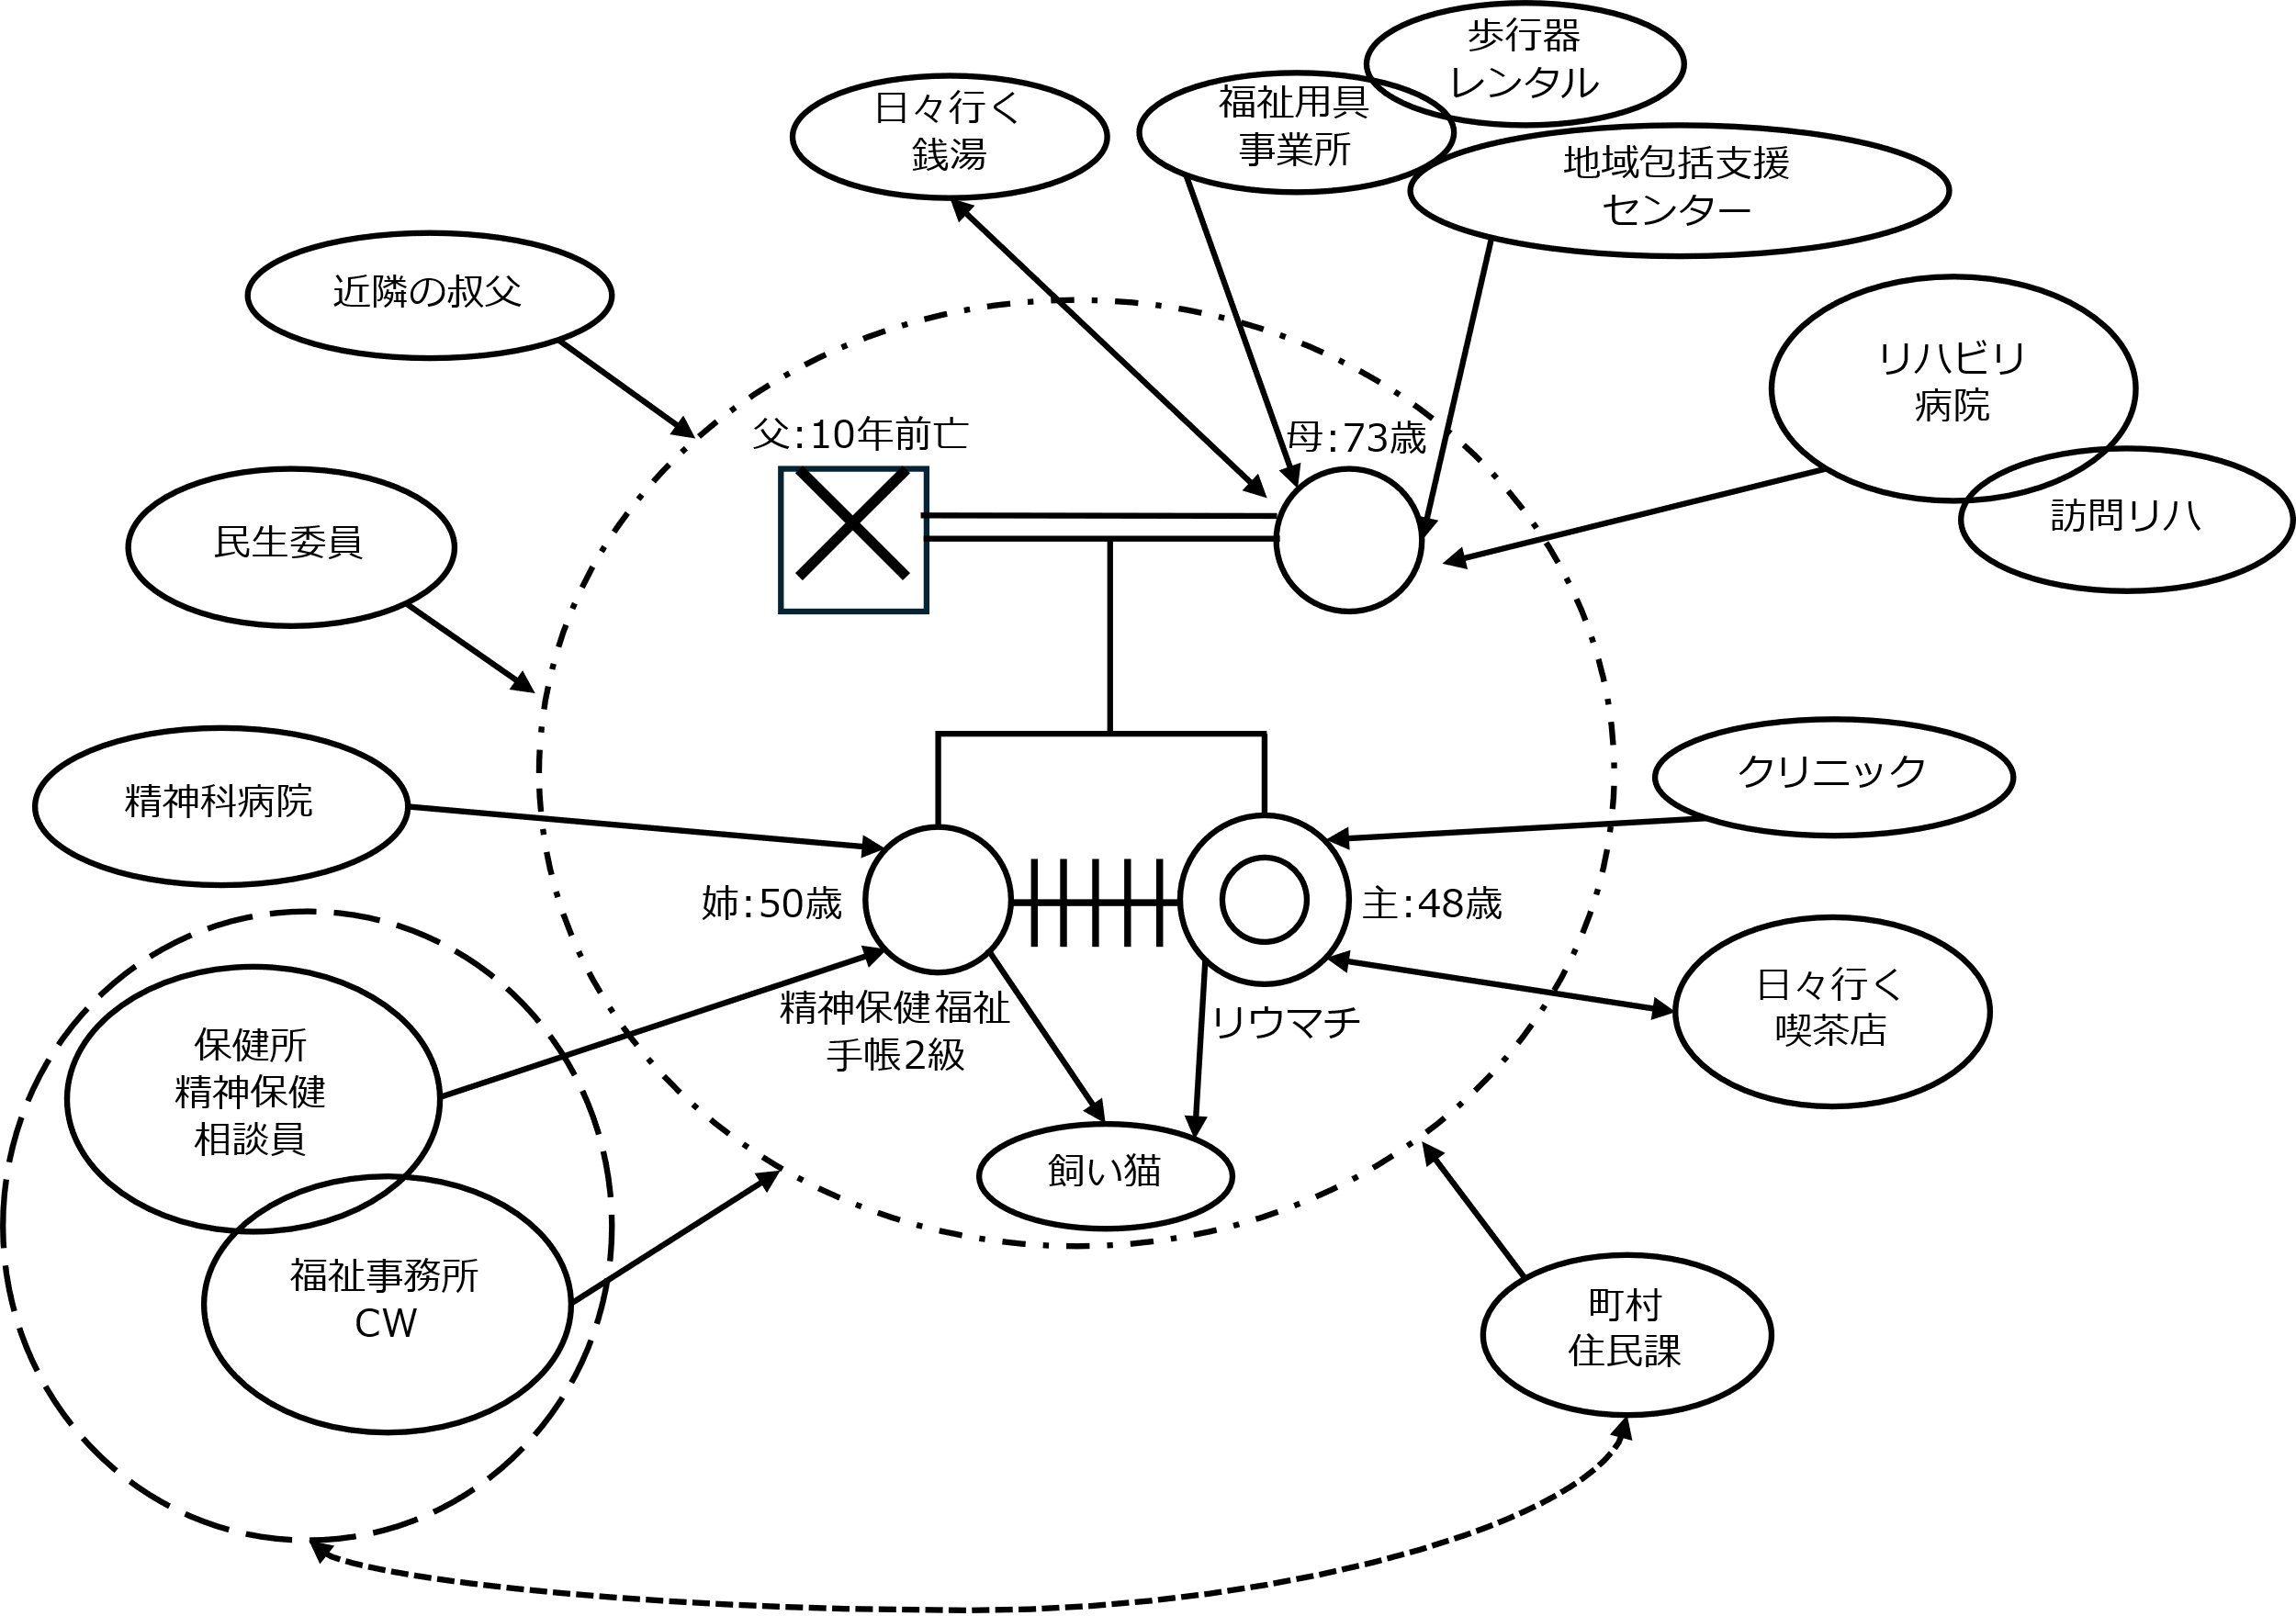
社会資源関係図（エコマップ）①
◆社会資源関係図（エコマップ）とは
◆エコマップの例
社会資源関係図（エコマップ：eco map）とは、本人をめぐる人たちと社会資源、そしてそれらの関係を加えて表記したもの。
◆エコマップの書き方
男性 女性 死亡
強い関係
弱い関係
ストレスや葛藤のある関係
支援の働きかけ、
エネルギーの向かう方向
出典：厚生労働省社会・援護局関係主管課長会議資料『自立支援の手引き』,平成20年3月をもとに作成

Slide 32
社会資源関係図（エコマップ）②
◆エコマップを描いてみよう
担当している世帯や自分自身をとりまく機関・人などをイメージしながら描いてみましょう！

Slide 33
まとめ
受給者とともに援助方針（支援方針）を策定すること。
ケースワーカーは、受給者の問題・課題の緩和・解決を側面から支援していくこと。
援助方針はできるだけ具体的に記載すること。
長期・中期・短期の目標を検討し、短期の目標や本人が実行できる小さな目標を積み重ねること。
世帯の方針に加え、個々の世帯員にも着目した方針を策定すること。特に、世帯内の子どもについて留意すること。
アセスメント・援助方針策定は組織として行うこと。
働いていない稼働年齢層だから「なんとなく」就労支援プログラムや指導指示 → ×
確信をもって「こういう状態にあるから、こういう方針を立てる」という根拠を示す → ○
査察指導員との協議はもちろんのこと、ケース会議などを積極的に活用しましょう
出典：岡部卓『 新版 福祉事務所ソーシャルワーカー必携 生活保護における社会福祉実践』全国社会福祉協議会,2014年,p62
新保美香「ケースワーカーのための生活保護実践講座～アセスメント力を培うために～」『生活と福祉（8月号）』全国社会福祉協議会,2016年
「第12調査及び援助方針等」『生活保護手帳別冊問答集 2024年度版』中央法規出版

Slide 34
まとめ
本研修の獲得目標の再確認
アセスメントの基本及び援助方針策定時の留意点とストレングス視点の重要性を学び、日常業務に活かす
講師からのメッセージ
ここでは、援助方針の策定とアセスメントについて学びました。
アセスメントは、生活保護の目的を達成するために行います。 つまり、『健康で文化的な最低限度の生活の保障』と 『自立の助長』をめざした援助方針を策定するための アセスメントであることを忘れないでください。
本人のおかれている状況、生活困窮に至るプロセスは それぞれに違います。そのため、調査にあたっては、 個々の事情により、その方法を工夫して行ってください。
（記載例）

Slide 36
【教材作成に用いた資料】
岡部卓『新版 福祉事務所ソーシャルワーカー必携 生活保護における社会福祉実践』全国社会福祉協議会,2014年.
新保美香「ケースワーカーのための対人援助技術」『令和6年度 生活保護ケースワーカー全国研修会資料』厚生労働省社会・援護局保護課,令和6年8月8日～8月9日.
新保美香『生活保護実践講座－利用者とともに歩む社会福祉実践－』全国社会福祉協議会,2018年.
新保美香「ケースワーカーのための生活保護実践講座～アセスメント力を培うために～」『生活と福祉（8月号）』全国社会福祉協議会,2016年.
厚生労働省社会・援護局関係主管課長会議資料『自立支援の手引き』,平成20年3月.
みずほ情報総研『生活困窮者自立支援制度の自立相談支援機関における帳票類の標準化等に関する調査研究報告書』, 2016年.
『生活保護手帳 2024年度版』中央法規出版.
『生活保護手帳 別冊問答集 2024年度版』中央法規出版.

